Slide 1
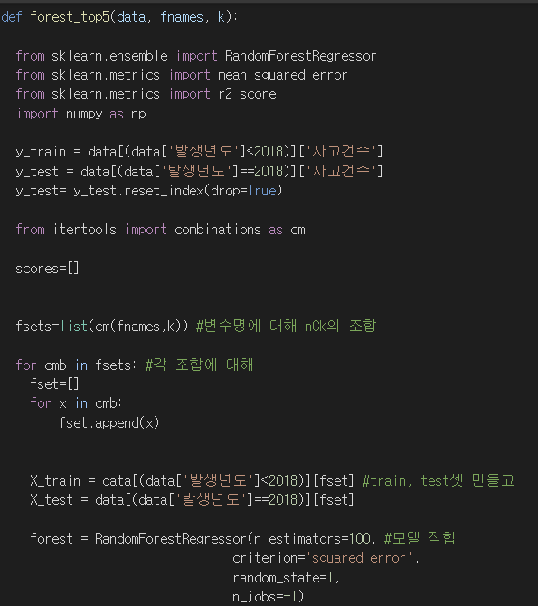
Forest_top5 함수 설명
# y_train 에는 발생년도가 2018년 이전의 사고건수 데이터를,
# y_test에는 발생년도가 2018년인 사고건수 데이터를 지정합니다.
# combination 함수를 사용하기 위한 모듈을 불러옵니다.
# fsets라는 리스트에 fnames 리스트 안에 있는 변수에 대해 k개를 뽑는 조합(nCk)
을 원소로 갖는 리스트를 생성해줍니다.
# 데이터셋에서 각각 fset에 해당하는 특성만 추려내서 X_train, X_test 데이터셋을
만들어주도록 합니다.
# 랜덤 포레스트 분류기를 만들어줍니다.

Slide 2
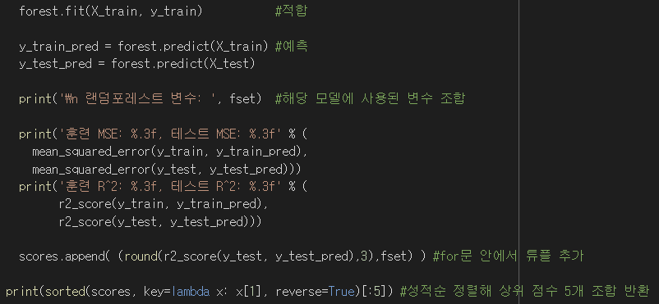
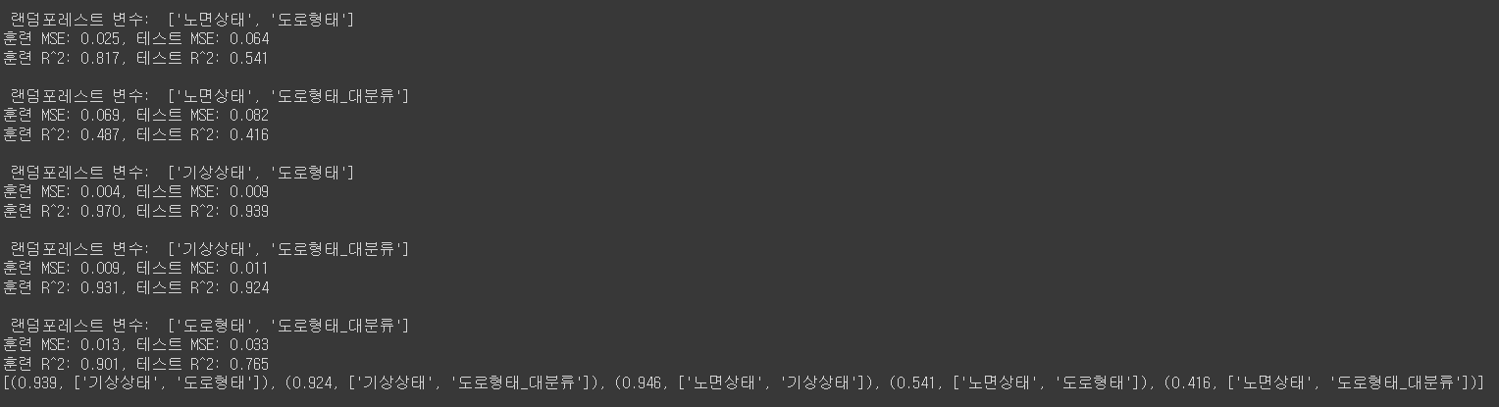
Forest_top5 함수 설명
# 각각 X_train, X_test 데이터로 forest 분류기로 예측한 값을 y_train_pred와 y_test_pred 변수에 넣어줍니다.
# y_train, y_test 데이터 각각의 mean_squared_error를 출력해줍니다.
# y_train, y_test 데이터 각각의 r2_score를 출력해줍니다.
# scores 리스트에 fset의 r2_score를 소수 3째짜리까지 반올림한 값을
요소로 추가해줍니다.
# 마지막으로, score 순서대로 정렬하여 상위 점수 5개의 조합을 반환하도록 합니다.
# 다음과 같이 출력되는 것을 확인할 수 있습니다.

